Slide 1
Pusat Riset Sains Data dan Informasi (PR-SDI)
Riset dan Produk
Natural Language Processing
Badan Riset dan Inovasi Nasional (BRIN)
Siska Pebiana, S.Kom, M.Kom.
Periset di Kelompok Riset NLP (KR-NLP),
Pusat Riset Sains Data dan Informasi (PR-SDI),
Organisasi Riset Elektronika dan Informatika (OR-EI)
siska.pebiana@brin.go.id
Artificial Intelligence Innovation Summit (AIIS) 2023
12 Agustus 2023

Slide 2
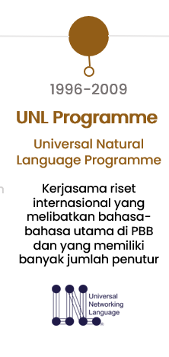
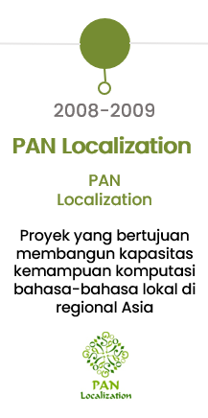
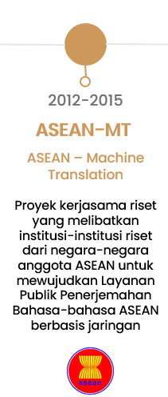
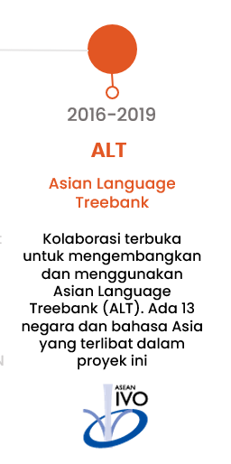
KERJA SAMA RISET – NATURAL LANGUAGE PROCESSING
1987-1994
1996-2009
2008-2009
2012-2015
2016-2019
MMTS
UNL Programme
PAN Localization
ASEAN-MT
ALT
Multilingual Machine Translation System
Mengembangkan mesin penerjemah untuk 5 bahasa di Asia. Menggunakan interlingua sebagai representasi yang menjembatani kelima bahasa tersebut
Universal Natural Language Programme
Kerjasama riset internasional yang melibatkan bahasa-bahasa utama di PBB dan yang memiliki banyak jumlah penutur
PAN
Localization
Proyek yang bertujuan membangun kapasitas kemampuan komputasi bahasa-bahasa lokal di regional Asia
ASEAN – Machine Translation
Proyek kerjasama riset yang melibatkan institusi-institusi riset dari negara-negara anggota ASEAN untuk mewujudkan Layanan Publik Penerjemahan Bahasa-bahasa ASEAN berbasis jaringan
Asian Language Treebank
Kolaborasi terbuka untuk mengembangkan dan menggunakan Asian Language Treebank (ALT). Ada 13 negara dan bahasa Asia yang terlibat dalam proyek ini.

Slide 3
KERJA SAMA RISET – SPEECH PROCESSING
2008-sekarang
2016-2019
2021-sekarang
U-STAR Consortium
ASEAN Language Speech Translation thru’ U-STAR
Medical ASR System
Proyek internasional yang melibatkan 33 institusi dari 26 negara untuk mengembangkan layanan translasi wicara-ke-wicara secara multilingual dan simultan
Kerjasama riset dengan Solusi 247 dan RS Jantung dan Pembuluh Darah Harapan Kita untuk mengembangkan sistem pengenal wicara medis berbahasa Indonesia untuk membantu para dokter dalam pembuatan rekam medis dan dokumen-dokumen terkait layanan medis
Proyek kerjasama riset internasional untuk menyediakan sebuah platform untuk komunikasi multilingual di antara negara-negara anggota ASEAN

Slide 4
Daftar Produk Hasil Riset (1987 s.d 2022)
01
02
03
04
05
Sistem analisa bahasa Indonesia
Sistem generasi bahasa Indonesia
Pemarkah jenis kata (POS Tagger) bahasa Indonesia
Sistem penerjemah teks bahasa Inggris – bahasa Indonesia
ILVC – Indonesian Linux Voice Command
06
07
08
09
10
LiSan – Linux dengan liSan
Perisalah
Sistem Speech-to-Speech Translation (S2ST)
Platform pengembangan Chatbot
Automatic Speech Recognition (ASR) Medis

Slide 5
Kegiatan Riset Terbaru Terkait Analisa Sentimen
2022-2023
Analisis Sentimen Data Twitter dengan Tema:
Ibu Kota Nusantara (IKN) [2022]:
12,5K data yang dikumpulkan dengan API Twitter
Riset tentang pipeline preprocessing
Riset tentang pemodelan analisis sentimen (CNN dan feature extraction Word2Vec dan GloVe)
Riset tentang representasi semantis sentimen dalam bentuk RDFs (resource description framework)
Riset tentang pemodelan analisis sentimen menggunakan ensemble technique
Tema Biodiversitas dan IKN; Aplikasi Google Play Store [2023]
Riset tentang analisis sentimen tweet dengan tema Biodiversitas
Penetapan keywords dan pengumpulan data (± 550K) dari tiga subdomain: Ketahanan Pangan, Pengelolaan Lingkungan, dan Kesehatan
Pembuatan panduan pelabelan kelas sentimen (positif, negatif, netral, none)
Pelabelan 1 tweet oleh 3 ahli (total 18), dengan penentuan label akhir menggunakan metoda majority voting
Pengukuran metrik Inter-annotator Agreement Level
Pemodelan dan evaluasi dengan berbagai algoritma (RF, XGB, AdaBoost, DT, LGBM, LR, SVC, IndoBert)
Riset tentang analisis buzzer dengan data Twitter bertema IKN
Riset tentang pemodelan analisis sentimen tweet bertema IKN dengan metoda unsupervised machine learning
Riset tentang analisis korelasi riviu dengan star rating untuk aplikasi PeduliLindungi di Google Play Store (± 100K data)
Riset tentang sentimen analisis dengan menggunakan data aplikasi Dukcapil di Google Play Store (± 13K data)

Slide 6
Terima
kasih

